Slide 1
Om mat og måltid i barnehagen
Engasjert og motivert personale

Slide 2
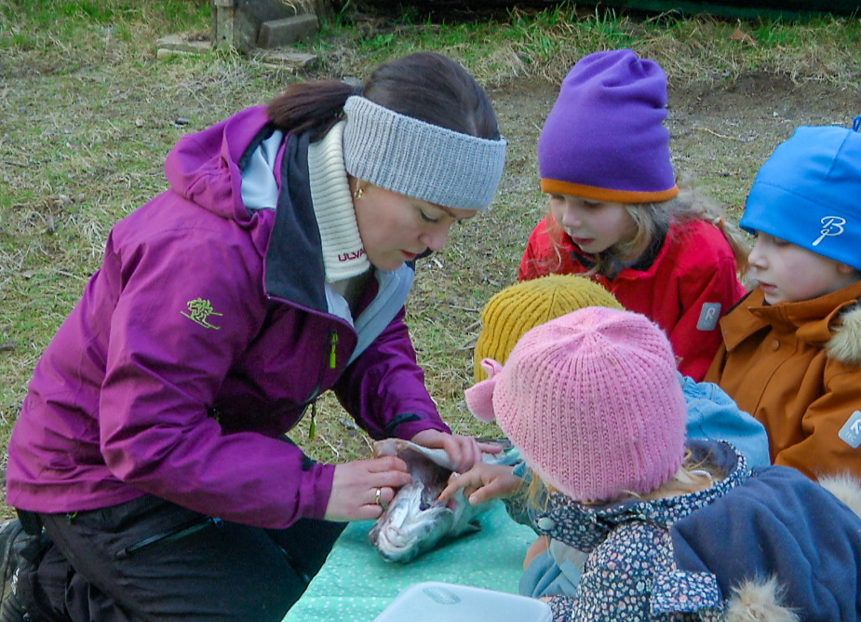
"Personalet skal sørge for at alle barn kan få rike og varierte opplevelser og erfaringer, utfordringer og mestringsopplevelser." _ For at barna skal tilegne seg god kunnskap og gode ferdigheter innenfor mat og måltid trengs det engasjement, motivasjon og en felles forståelse i personalgruppen. På denne måten kan målet om barnas beste alltid bli ivaretatt.

Slide 3
Hvorfor engasjert og motivert personale? #1
Barn lærer mye og legger grunnlaget for sitt liv de første leveårene gjennom å:
- leke
- utforske
- mestre
Store deler av barndommen tilbringes i barnehagen og det er viktig at barna møter et personale som er engasjert og motivert i sitt arbeid.
Engasjert og motivert personale skaper gode dager og et stimulerende miljø, som påvirker barnas trivsel og utvikling- og læringsprosess positivt.

Slide 4
Hvorfor engasjert og motivert personale? #2
I barnehagehverdagen skal barna bli sett, forstått og respektert, samt få den støtten de har behov for.
Omgivelsene rundt barna påvirker deres liv, med de påvirker også sine egne liv. Dermed trenger de å bli engasjert og motiver til å lære, utforske og utvikle seg.
Dette skapes gjennom engasjerte og motiverende voksne, som alltid fokuserer på barnas beste som mål.
Med engasjerte og motiverende voksne kan barna få de beste opplevelsene, erfaringene og mulighetene gjennom det pedagogiske arbeidet.

Slide 5
Viktigheten av engasjement og motivasjon
Engasjement og motivasjon er viktig for at utførelsen av arbeidet i barnehagen skal være av god kvalitet.
Er det en ildsjel som brenne for mat og måltid er det stor sannsynlighet for at denne ansatte yter mer innsats.
Ildsjeler kan påvirke miljøet i barnehagen i riktig retning.
Engasjementet og motivasjonen smitter over på de andre ansatte.

Slide 6
Refleksjonsspørsmål
Hva betyr engasjement og motivasjon for deg?
På hvilken måte kan du engasjere deg i arbeidet med mat og måltid?
Hvorfor er det viktig at alle i personalet er engasjerte og motiverte?
Hvordan får vi alle til å være engasjert og motivert i arbeidet med Matjungelen?
Hva gjør vi når det oppstår mostand i personalgruppen?
Hvordan kan vi jobbe med motstand i personalgruppen?

Slide 7
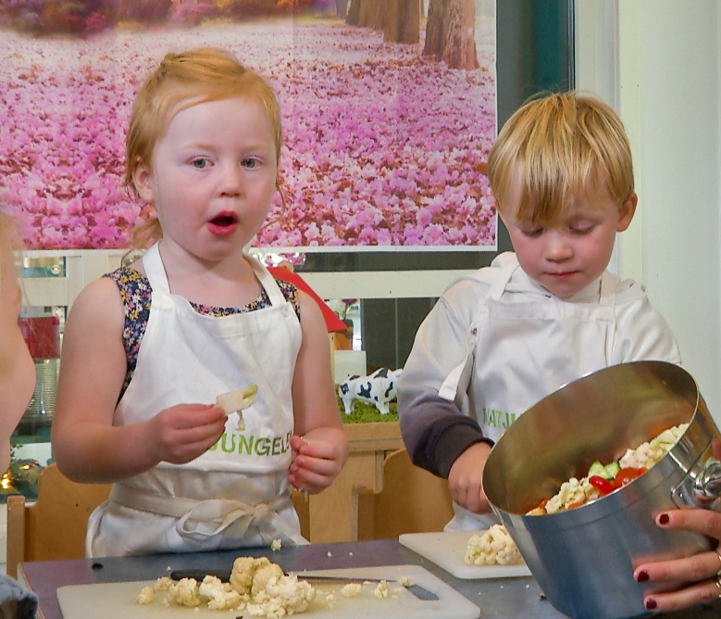
Barnehagen er en lærende organisasjon hvor alle i personalet har et ansvar til å bidra i danningen av barna. _ Barna har rett på at det er et tilrettelagt tilbud som er i tråd med Barnehageloven og Rammeplan for barnehagen, samt at barnas beste er grunnleggende for alt som planlegges og gjennomføres.

Slide 8
Motstand i personalgruppen #1
Det er ikke uvanlig at det oppstår motstand i personalgruppen når nye prosjekter og metoder igangsetter i barnehages arbeid.
Noen blir kritiske, sta eller har sterke meninger til endringene.
Styrer håndtere denne situasjonene og har ansvar for å sørge for at alle ansatte:
- blir involvert i endringene
- får en felles forståelse for hvorfor og hvordan arbeidet blir gjort
- får brukt sine erfaringer og sin kompetanse i det pedagogiske arbeidet
En god barnehage har et engasjert personale med gode holdninger, egenskaper og kompetanse til å utføre arbeidet!

Slide 9
Motstand i personalgruppen #2
Dere har et felles ansvar i å sørge for å oppnå målet som står i Rammeplanen:
God kommunikasjon i personalgruppen vil styrke utgangspunkt for å jobbet mot fellesmålene.
Alle er engasjerte, motiverte og tilrettelegger slik at barna får erfaringer, mestringsopplevelser og mulighetene til å tilegne seg den kunnskapen og de ferdighetene de skal utvikle innenfor mat og måltid.
"Måltider og matlaging i barnehagen skal gi barna et grunnlag for å utvikle matglede og sunne helsevaner."

Slide 10
Hvordan unngå motstand?
Unngå motstand ved å reflektere og diskutere åpent sammen om formålet ved å jobbe med mat og måltid, og bruken av Matjungelen som verktøy i arbeidet.
På denne måten lærer dere av hverandre og av egen praksis.
Styrker og utvikler det pedagogiske arbeidet med mat og måltid.
«Valg av arbeidsmåter gir muligheter for å gjøre barnehagens innhold spennende og variert.» og «Arbeidsmåtene kan bidra til å skape engasjement, interesse og motivasjon og gir mulighet for å tilføre nye erfaringer og opplevelser i barnehagen.»

Slide 11
Tips til motivert og engasjert personale #1
I personalgruppen må alle være involverte, lyttende og få lov til å være ærlig og si sine meninger
Ha et godt fellesskap hvor alle har en felles forståelse for viktigheten av arbeidet
God dialog med hverandre på individ- og gruppenivå.
Lær av hverandre ved å dele erfaringer, kompetanse og kunnskap
Motiver hverandre ved å være støttende og hjelpende der det trengs
Øk kompetansen hos personalet om mat, måltid, helse og kosthold, samt bærekraft
Ikke gjør det for omfattende i starten, ta et steg omgangen i Matjungelen. Da er det lettere for at personalet blir med på endringen

Slide 12
Tips til motivert og engasjert personale #2
Er det en i personalet med interesse, kunnskap og erfaring på feltet kan denne personen være pådriver i arbeidet.
Lag dere en ressursgruppe som fokuserer på arbeidet med mat og måltid, og Matjungelen. Ressursgruppen veiledere det øvrige personalet
Bruk personalmøter og planleggingsdager til å snakke om Matjungelen, og tilegn ansatte kunnskapen og forståelsen om arbeidet med mat- og måltidsarbeidet i barnehagen.
Dokumenter gjennomføringen av aktiviteter dere gjør med barna – praksisfortellinger, bilder eller andre dokumentasjoner. Del dette med hverandre og bruk det som et hjelperedskap.
Evaluerer arbeidet underveis

Slide 13
Håper dette ga dere kunnskap om hvorfor personalet bør være engasjert og motivert.
Sving dere inn på www.matjungelen.no for å hente materialet og kunnskap dere trenger
Lykke til!

